Slide 1
二上 第 6 課
教學簡報
歌聲顯特色

Slide 2
學習重點
通過聆聽同學的歌聲和錄音，認識獨唱
學會分辨和比較童聲、女聲和男聲的聲音
運用簡單音樂術語來描述歌聲的特色

Slide 3
認識唱名 f
你知道以下這個音的唱名嗎？
s
m
d
這個音是 f。

Slide 4
辨認唱名
看看以下唱名在三線譜所在的位置，並唱出唱名。
1.
d m s
2.
s m s
3.
f m r d
4.
r m f
5.
l s f m

Slide 5
讀出節奏
一起用節奏口訣讀出《刷牙歌》全曲的節奏。
ti-ti ta ti-ti ta ti-ti ti-ti ti-ti ta
ti-ti ti-ti ti-ti ta ti-ti ti-ti ti-ti ta

Slide 6
視唱唱名
以依節奏唱出全曲的唱名。視唱時， 留意 和 的速度。

Slide 7
重温唱名手號
來重温唱名 d、r、m、s、l 的手號。

Slide 8
認識唱名f手號
樂譜上哪個唱名欠缺了手號？
是f。右圖是f的手號，試試模仿。

Slide 9
邊唱邊做手號
一邊唱唱名，一邊做手號吧！

Slide 10
學唱《刷牙歌》
看看電子書內《刷牙歌》的卡拉OK，一起跟着唱吧！

Slide 11
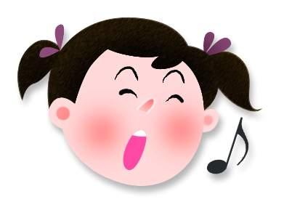
獨唱《刷牙歌》
讓幾位同學以獨唱形式唱出《刷牙歌》。你認為他們的歌聲在音高和力度兩方面有甚麼不同？
「獨唱」是一個人單獨唱歌。
哪位同學的聲音較高／低？
哪位同學的聲音較響亮／微弱？
小結：每個人説話或唱歌時的聲音都有個人特色。

Slide 12
辨別歌聲
聆聽數段歌聲的錄音，辨別它們是哪些聲樂類別，按錄音播放的次序，在星星圖案內填上1、2或3。
聆聽錄音：
3
2
1

Slide 13
比較歌聲
逐一聆聽三段錄音，比較歌唱者的聲音，説説各有甚麼特色，
並回答以下問題，圈出答案。
你會怎樣形容童聲的音色？
A. 雄壯 B.柔和
2. 女聲的音高比男聲的高，還是低？
A. 高 B. 低
3. 女聲的音色是怎樣的？（可選多於一項）
A. 清脆 B. 低沉 C. 高亢
4. 男聲的音色是怎樣的？（可選多於一項）
A. 雄壯 B.低沉 C. 高亢

Slide 14
評估及自學資源
評估資源
完成工作紙 ，辨認三線譜上的唱名。
自學資源
觀看影片 ，欣賞一首女聲獨唱的歌曲。
學唱《刷牙歌》的原曲英詞版本This Old Man。
延伸學習
完

Slide 15
© 培生教育出版亞洲有限公司

Slide 16
\
學唱This Old Man
純音樂
範唱

